Slide 1
函数的语法规则
实例：平方函数，输入变量 x 返回其平方值 x²

Slide 2
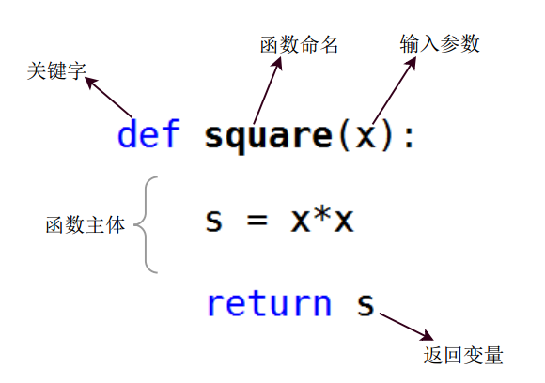
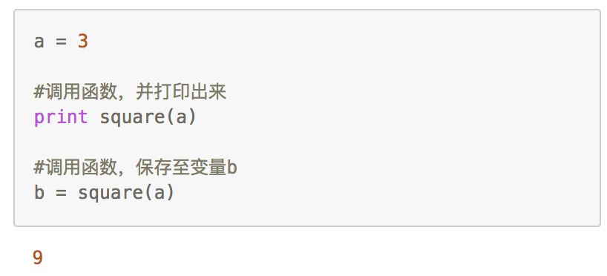
函数的语法规则
Notes:
此处有实战演练

